Slide 1

KIU1042
AUDIT TI
(Chapter 5 : Tahapan Audit TI)
Beny Prasetyo, S.Kom., M.Kom., CAPM., COBIT5-F.
Faculty of Computer Science – University of Jember

Slide 2

Kemampuan Akhir yang Diharapkan
Mahasiswa diharapkan dapat memahami tahapan-tahapan audit TI yang merujuk pada beberapa standar / pedoman. Mahasiswa diharapkan juga dapat menjelaskan secara detail tiap-tiap tahapan dalam audit TI
Outline Materi
Tahapan Audit TI
Penjelasan masing-masing Tahapan Audit TI
Beny Prasetyo, S.Kom., M.Kom., COBIT5-F Faculty of Computer Science – University of Jember

Slide 3
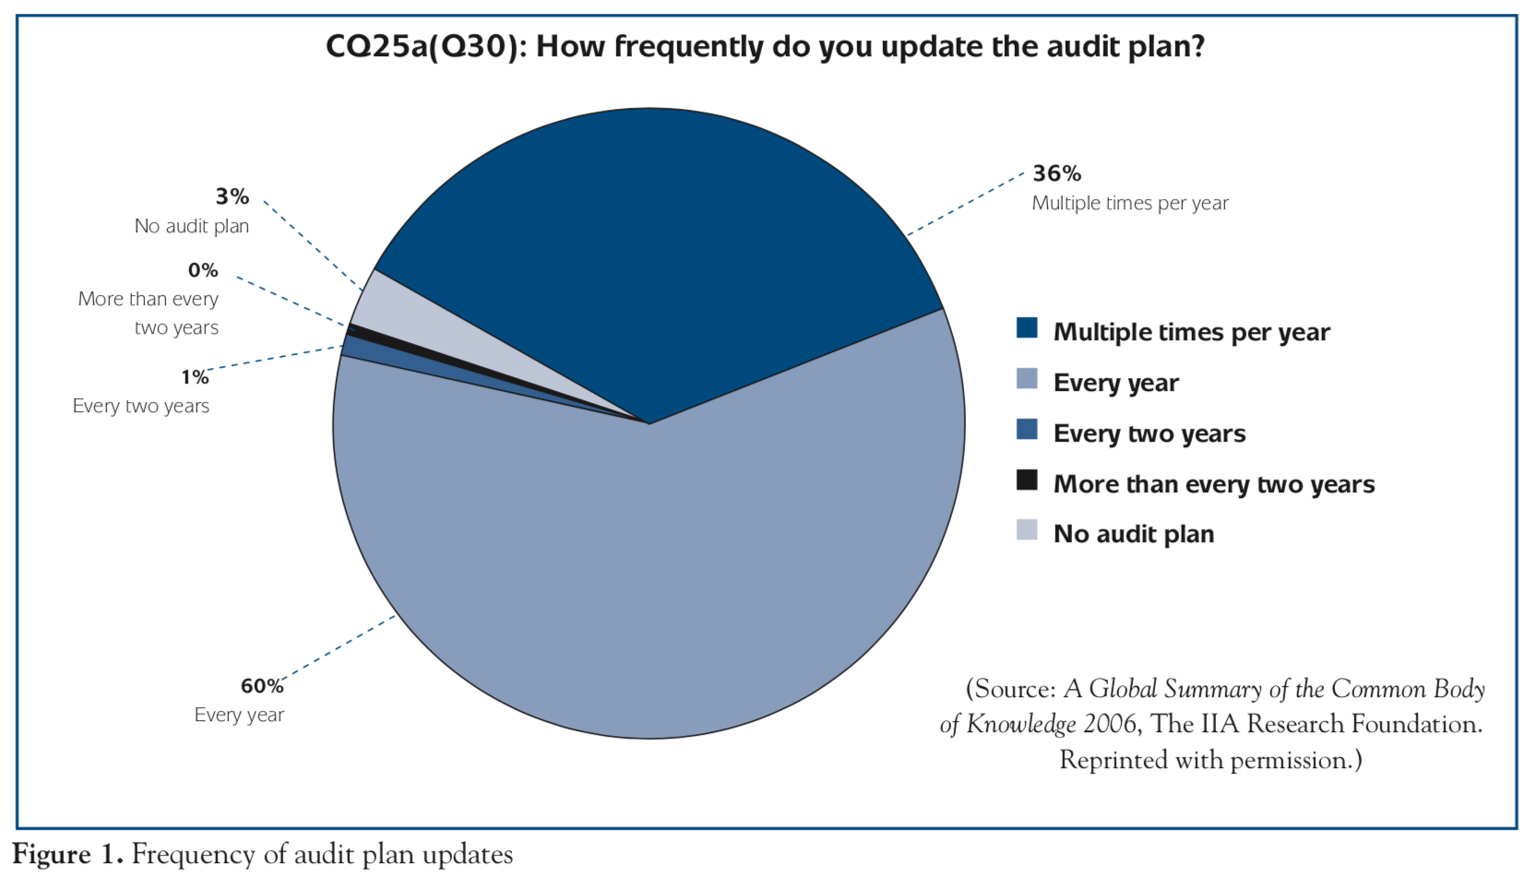
Idealnya “seberapa sering” dilakukan Audit TI ?
Beny Prasetyo, S.Kom., M.Kom., COBIT5-F Faculty of Computer Science – University of Jember

Slide 4
Tahapan Audit TI (disadur dari berbagai sumber)
Audit Planning
Audit Preparation
Audit Performance / Execute
Audit Reporting
Sumber Referensi :
Stephen D. Gantz. 2014. The Basics of IT Audit, Purpose, Processes, and Practical Information. Elsevier. USA.
The Institute of Internal Auditors. 2008. Developing the IT Audit Plan. IIA. USA.
The Institute of Internal Auditors. 2018. Auditing IT Governance. IIA. USA.
ISACA. 2013. COBIT5 for Assurance. ISACA.
ISO 19011:2011. Guidelines for auditing management systems.
Beny Prasetyo, S.Kom., M.Kom., COBIT5-F Faculty of Computer Science – University of Jember

Slide 5
IT Audit Planning
1
Understanding the Business Context and Organization Environment
Fase dimana Tim Auditor memahami terlebih dahulu bagaimana kondisi environment dan proses bisnis pada organisasi.
Determine Audit Scope and Objectives
2
Fase menentukan tujuan dan ruang lingkup audit yang akan berkaitan dengan tahapan lainnya
3
Choose the Audit Standard / Procedure
Fase untuk menentukan / memilih / mendesain / tailoring standar audit apa yang akan digunakan. Disesuaikan dengan tujuan dan ruang lingkup audit
Assign Audit Resources
4
Merencanakan / alokasi sumber daya yang dibutuhkan nantinya selama proses audit berjalan
Beny Prasetyo, S.Kom., M.Kom., COBIT5-F Faculty of Computer Science – University of Jember

Slide 6
IT Audit Preparation
5
Preliminary Data Gathering
Proses pengumpulan data dan informasi awal yang dibutuhkan selama proses audit. Mis: Policy, SOP, laporan audit sebelumnya / terkait, dll.
Conduct a Preliminary Assesment / Desk Evaluation
6
Fase dimana tim Auditor melakukan preliminary asesmen untuk mengidentifikasi risiko, skenario control risiko, hingga mengidentifikasi peta prioritisasi risiko (heath maps). Hasil preliminary asesmen akan sangat berguna ketika tim Auditor melakukan pengumpulan bukti dan analisis bukti
Beny Prasetyo, S.Kom., M.Kom., COBIT5-F Faculty of Computer Science – University of Jember

Slide 7
IT Audit Performance / Execution
7
Collecting the Evidence
Fase dimana tim Auditor melakukan pengumpulan bukti-bukti yang dibutuhkan untuk asesmen. Pengumpulan bukti-bukti dilakukan melalui sumber dan pendekatan yang bermacam-macm.
Analysis of Evidence
8
Fase untuk menganalisis bukti, data, dan informasi yang sudah dikumpulkan dengan menggunakan metode dan teknik analisis data yang telah ditentukan di tahap planning.
Pada tahap ini tim auditor akan melakukan crosscheck and compare antara bukti-bukti yang sudah dikumpulkan dengan kriteria-kriteria audit .
Beny Prasetyo, S.Kom., M.Kom., COBIT5-F Faculty of Computer Science – University of Jember

Slide 8
IT Audit Reporting
9
Audit Findings
Fase dimana tim auditor mengidentifikasi apa-apa saja yang menjadi hasil/temuan dari audit. Hasil audit didapatkan dari proses komparasi antara bukti-bukti dengan kriteria audit yang telah ditentukan. Hasil audit akan menjelaskan secara detail dari hasil audit (success or failure) dan detail control weakness yang lengkap beserta rekomendasi dari auditor untuk perbaikan selanjutnya
Tailoring a Formal Audit Report
10
Tim auditor membuat laporan audit yang formal dan sistematis dengan struktur laporan yang urut dan detail. Laporan audit harus memuat asas timely, complete, accurate, objective, convincing, dan clear.
Beny Prasetyo, S.Kom., M.Kom., COBIT5-F Faculty of Computer Science – University of Jember

Slide 9
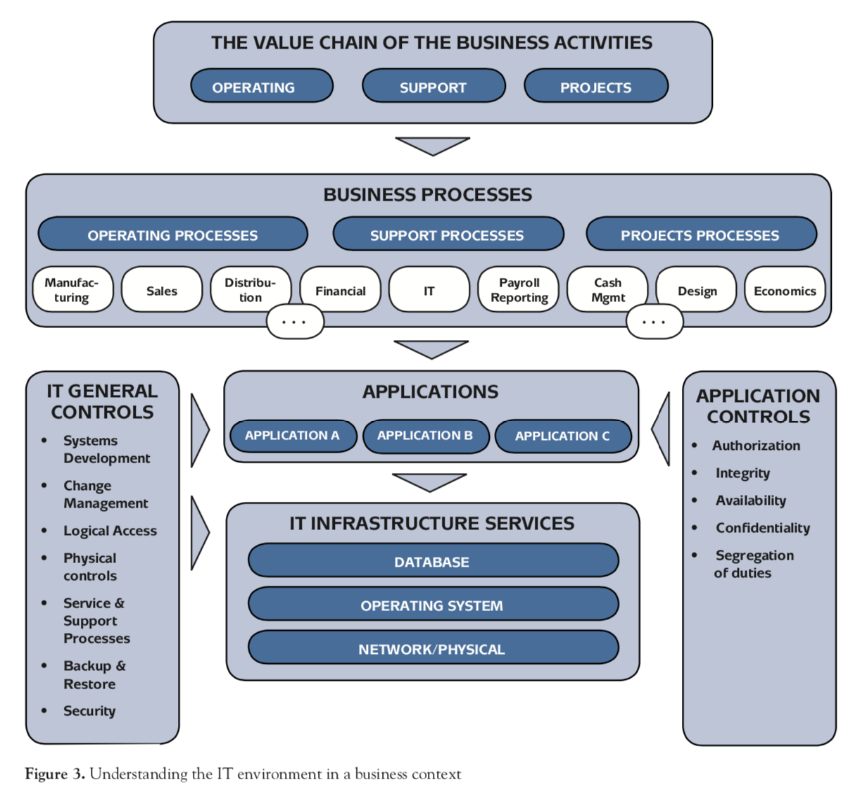
IT Audit Planning
1
Understanding the Business Context and Organization Environment
Beny Prasetyo, S.Kom., M.Kom., COBIT5-F Faculty of Computer Science – University of Jember

Slide 10
IT Audit Planning
Objectives merujuk pada tujuan apa yang ingin dicapai oleh organisasi melalui proses audit. Beberapa tujuan audit TI antara lain:
Evaluasi IT Risk Management dari sebuah layanan TI
Evaluasi Keamanan (Security) dari sebuah layanan TI
Evaluasi Kinerja (Performance) dari sebuah layanan TI
Evaluasi Tata Kelola TI (IT Governance)
Penentuan tujuan audit akan berkaitan dengan penentuan standar audit yang akan digunakan.
Scope merujuk pada “boundaries of the audit”. Ruang lingkup audit dapat berupa periode waktu audit, jumlah lokasi / branch / cabang / unit yang akan tercover oleh audit, dan karakteristik detail/khusus yang diturunkan dari objectives/tujuan audit.
2
Determine Audit Scope and Objectives
Beny Prasetyo, S.Kom., M.Kom., COBIT5-F Faculty of Computer Science – University of Jember

Slide 11
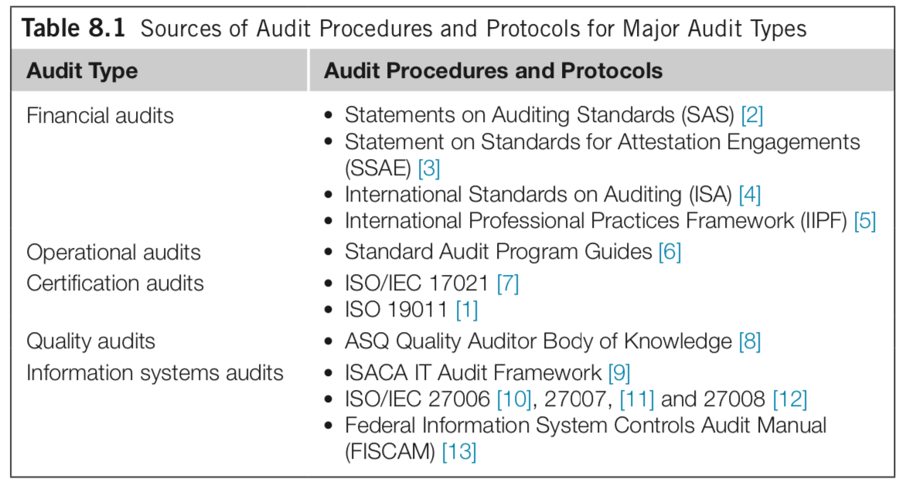
IT Audit Planning
The definition of audit scope and objectives during audit planning typically correlates to the audit criteria that auditors will apply to the applicable procedures and protocols.
Similarly, the choice of audit procedures and protocols that auditors will use reflects the type and purpose of the audit and what is being audited
3
Choose the Audit Standard / Procedure
Beny Prasetyo, S.Kom., M.Kom., COBIT5-F Faculty of Computer Science – University of Jember

Slide 12
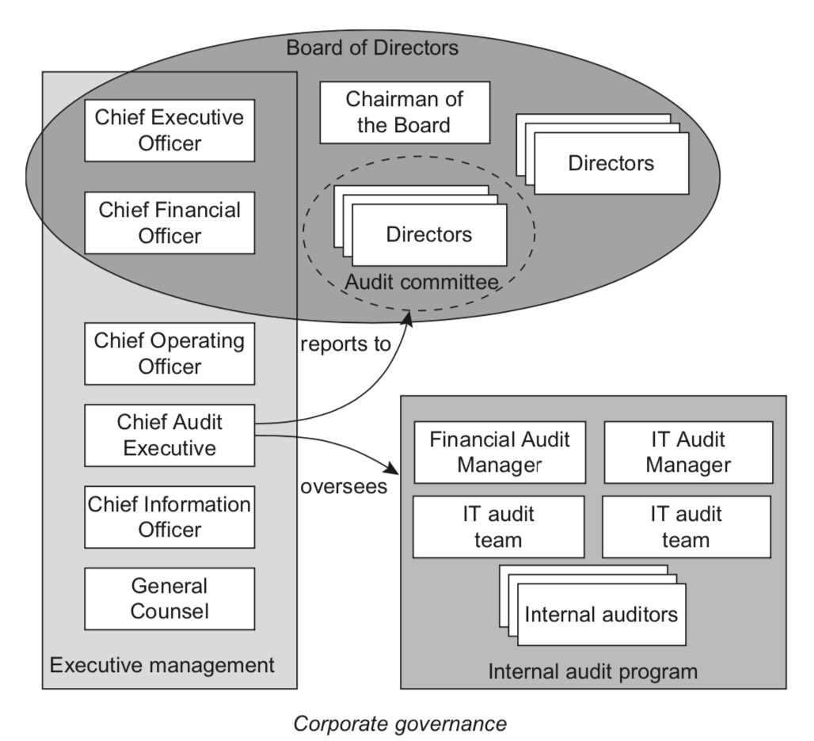
IT Audit Planning
4
Assign Audit Resources
Organizational Responsibility for Internal IT Audit
Beny Prasetyo, S.Kom., M.Kom., COBIT5-F Faculty of Computer Science – University of Jember

Slide 13
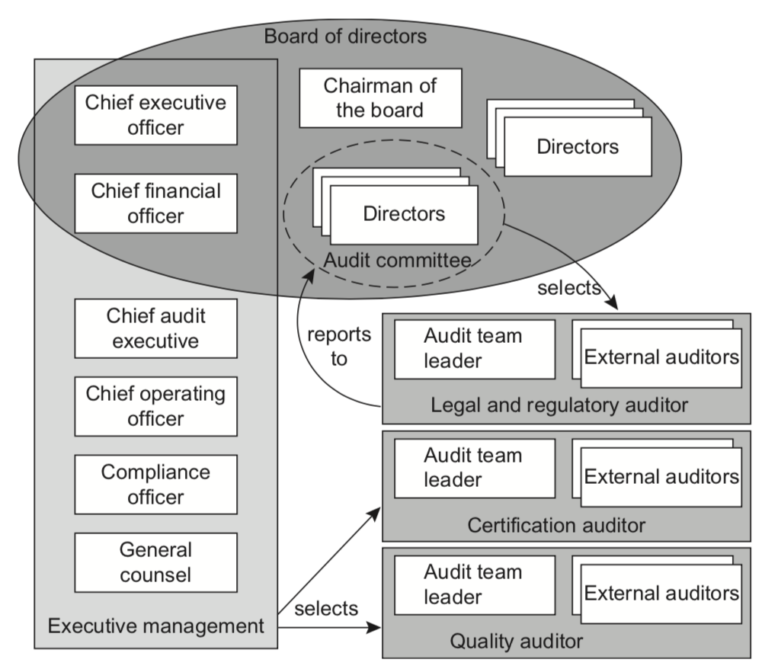
IT Audit Planning
4
Assign Audit Resources
Organizational Responsibility for External IT Audit
Beny Prasetyo, S.Kom., M.Kom., COBIT5-F Faculty of Computer Science – University of Jember

Slide 14
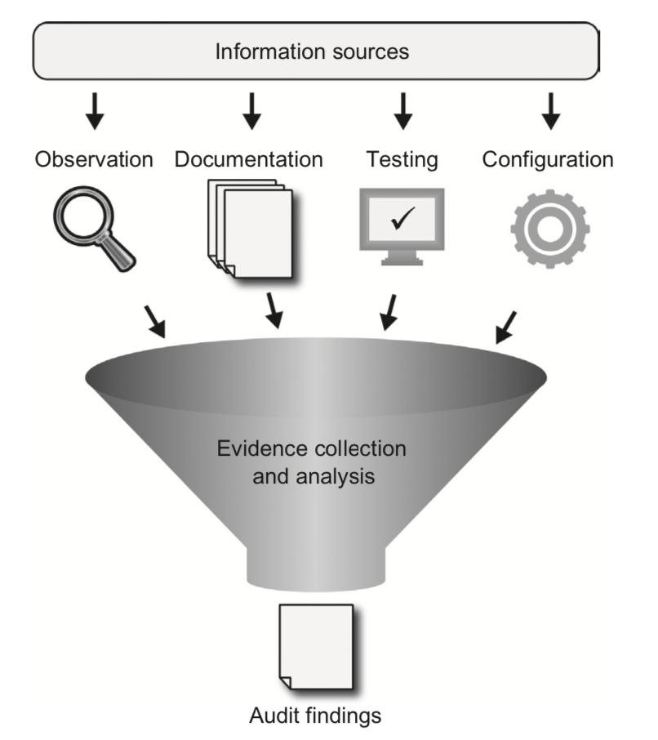
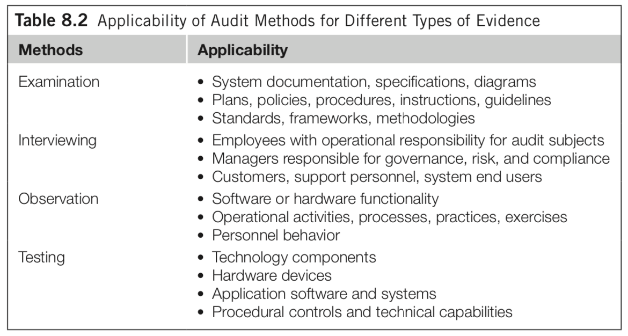
7
IT Audit Performance
Collecting the Evidence
Beny Prasetyo, S.Kom., M.Kom., COBIT5-F Faculty of Computer Science – University of Jember

Slide 15
IT Audit Reporting
An audit report typically contains information including [Merujuk pada ISO 19011:2011. Guidelines for auditing management systems]:
purpose and objectives for performing the audit;
audit scope, including organizational, functional, or technical elements to which the audit applies;
identification of the audit client;
identification of audit participants, including auditors and those subject to the audit;
time frame during which the audit took place;
locations where auditing occurred, including organization facilities and auditor work sites outside the organization, if any;
criteria specified for the audit;
audit findings and supporting evidence;
audit conclusions, including auditor recommendations; and
audit results, potentially including overall success or failure determination or the
Beny Prasetyo, S.Kom., M.Kom., COBIT5-F Faculty of Computer Science – University of Jember

Slide 16

Beny Prasetyo, S.Kom., M.Kom., COBIT5-F Faculty of Computer Science – University of Jember

